Slide 1
Муниципальное бюджетное общеобразовательное учреждение
«Средняя общеобразовательная школа №5» V Региональная НПК учителей и обучающихся
«Первые ступени больших открытий»
ТЕМА:
ФОРМИРОВАНИЕ ЭКОЛОГИЧЕСКИХ ЗНАНИЙ У ОБУЧАЮЩИХСЯ 1-ГО КЛАССА СРЕДСТВАМИ ЦИФРОВЫХ ТЕХНОЛОГИЙ
Выполнила: учитель начальных классов Шолтояну Андриана Дмитриевна
Реутов - 2022

Slide 2
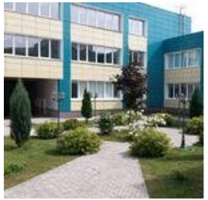
Цель исследования: изучение методики использования цифровых технологий с целью формирования экологических знаний у младших школьников на уроках окружающего мира.
Экспериментальная база исследования: Муниципальное бюджетное общеобразовательное учреждение средняя общеобразовательная школа города Реутов Московской Области «Школа № 5», 1 «Г» класс.

Slide 3
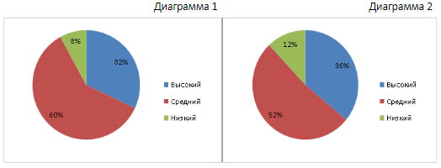
РЕЗУЛЬТАТЫ КОНСТАТИРУЮЩЕГО ЭТАПА ЭКСПЕРИМЕНТА
Уровень интереса обучающихся 1 “Г” класса к
использованию цифровых технологий.
Уровень экологических знаний обучающихся 1 “Г” класса.

Slide 4
РЕЗУЛЬТАТЫ ФОРМИРУЮЩЕГО ЭТАПА ЭКСПЕРИМЕНТА
Были проведены уроки и внеурочное
занятие на темы:
“Как зимой помочь птицам?”
“Как живут животные?”
“Откуда в наш дом приходит вода и куда она уходит?”
“Как живут растения?”
“Что мы знаем о народах России?”
“На что похожа наша планета?”
“Что такое зоопарк?”
“Движение звука”
“Борьба с мусором”

Slide 5
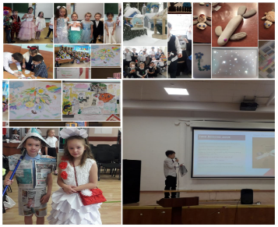
РЕЗУЛЬТАТЫ ФОРМИРУЮЩЕГО ЭТАПА ЭКСПЕРИМЕНТА

Slide 6
РЕЗУЛЬТАТЫ КОНТРОЛЬНОГО ЭТАПА ЭКСПЕРИМЕНТА
Результаты анкетирования 1 и 2. Уровень интереса к цифровым технологиям обучающихся 1 “Г” класса.
Результаты тестирования 1 и 2. Уровень экологических знаний обучающихся 1 “Г” класса.

Slide 7
ВЫВОДЫ
1.Сравнивая результаты констатирующего и формирующего этапов мы видим, что уровень интереса обучающихся 1 “Г” класса к цифровым технологиям изменился: высокий уровень интереса повысился с 32% до 68%, средний уровень интереса понизился с 60% до 28%, а низкий уровень опустился с 8% до 4%.
2. Сравнивая результаты тестирования 1 и 2, видно, что высокий уровень экологических знаний обучающихся 1 “Г” класса повысился с 36% до 64 %, средний уровень экологических знаний понизился с 52% до 32%, а нижний уровень понизился с 12 % до 4%.
3. Суммарный результат опыта экспериментальной работы показал, что использование цифровых технологий проведенных на уроках, повысил уровень экологических знаний обучающихся 1 “Г” класса .
4. Опытно-экспериментальная работа доказала ранее выдвинутую гипотезу. Эксперимент прошел успешно и достиг своей цели.

